Slide 1
Фигуры в пространстве
Notes:
В режиме слайдов формулировки появляются после кликанья мышкой

Slide 2
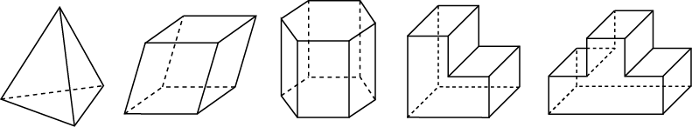
МНОГОГРАННИКИ
Многогранником называется тело, поверхность которого состоит из конечного числа многоугольников, называемых гранями многогранника. Стороны и вершины этих многоугольников называются соответственно ребрами и вершинами многогранника.
Отрезки, соединяющие вершины многогранника, не принадлежащие одной грани, называются диагоналями многогранника.
Многогранник называется выпуклым, если вместе с любыми двумя своими точками он содержит и соединяющий их отрезок.
На рисунках приведены примеры выпуклых и невыпуклых многогранников
Notes:
В режиме слайдов формулировки появляются после кликанья мышкой

Slide 3
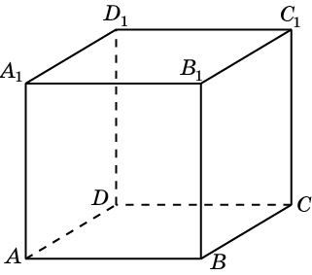
КУБ
Кубом называется многогранник, поверхность которого состоит из шести квадратов.
Обычно куб изображается так, как показано на рисунке. А именно, рисуется квадрат ABB₁A₁, изображающий одну из граней куба, и равный ему квадрат DCC₁D₁, стороны которого параллельны соответствующим сторонам квадрата ABB₁A₁. Соответствующие вершины этих квадратов соединяются отрезками. Некоторые из полученных отрезков, изображающих невидимые ребра куба, проводятся пунктиром.
Notes:
В режиме слайдов формулировки появляются после кликанья мышкой

Slide 4
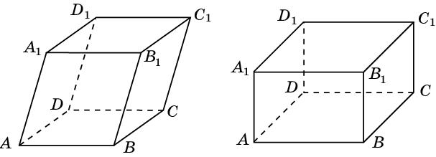
ПАРАЛЛЕЛЕПИПЕД
Параллелепипедом называется многогранник, поверхность которого состоит из шести параллелограммов.
Прямоугольным параллелепипедом называется параллелепипед, грани которого – прямоугольники.
Обычно параллелепипед изображается так, как показано на рисунке. А именно, рисуется параллелограмм ABB₁A₁, изображающий одну из граней параллелепипеда, и равный ему параллелограмм DCC₁D₁, стороны которого параллельны соответствующим сторонам параллелограмма ABB₁A₁. Соответствующие вершины этих параллелограммов соединяются отрезками. Некоторые из полученных отрезков, изображающих невидимые ребра куба, проводятся пунктиром. В случае прямоугольного параллелепипеда вместо параллелограммов, изображающих две грани, рисуются равные прямоугольники.
Notes:
В режиме слайдов формулировки появляются после кликанья мышкой

Slide 5
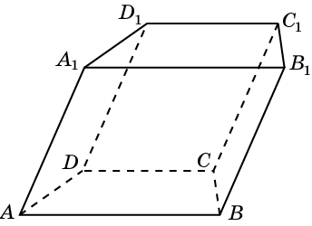
ПРИЗМА
Призмой называется многогранник, поверхность которого состоит из двух равных многоугольников, называемых основаниями призмы, и параллелограммов, имеющих общие стороны с каждым из оснований и называемых боковыми гранями призмы. Стороны боковых граней называются боковыми ребрами призмы.
Призма называется n-угольной, если ее основаниями являются n-угольники.
На рисунке изображена четырехугольная призма. ABCD и A₁B₁C₁D₁ – равные четырехугольники с соответственно параллельными сторонами. Соответствующие вершины этих четырехугольников соединены отрезками. Некоторые из полученных отрезков, изображающих невидимые ребра призмы, проведены пунктиром.
Notes:
В режиме слайдов формулировки появляются после кликанья мышкой

Slide 6
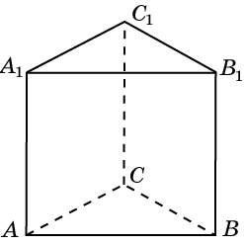
ПРЯМАЯ ПРИЗМА
Призма называется прямой, если её боковые грани – прямоугольники.
На рисунке изображена прямая треугольная призма, ABB₁A₁ – прямоугольник.
Notes:
В режиме слайдов формулировки появляются после кликанья мышкой

Slide 7
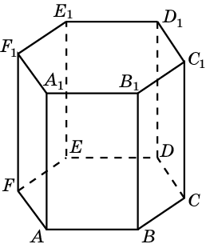
ПРАВИЛЬНАЯ ПРИЗМА
Прямая призма называется правильной, если её основания – правильные многоугольники.
На рисунке изображена правильная шестиугольная призма. Ее основания изображаются шестиугольниками, противоположные стороны которых равны и параллельны. Боковые грани ABB₁A₁ и DEE₁D₁ изображаются прямоугольниками.
Notes:
В режиме слайдов формулировки появляются после кликанья мышкой

Slide 8
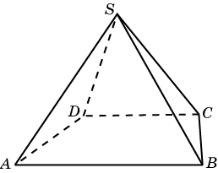
ПИРАМИДА
Пирамидой называется многогранник, поверхность которого состоит из многоугольника, называемого основанием пирамиды, и треугольников с общей вершиной, называемых боковыми гранями пирамиды. Стороны боковых граней называются боковыми ребрами пирамиды. Общая вершина боковых граней называется вершиной пирамиды
Пирамида называется n-угольной, если ее основанием является n-угольник.
На рисунке изображена четырехугольная пирамида. Четырехугольник ABCD – основание, S – вершина пирамиды.
Notes:
В режиме слайдов формулировки появляются после кликанья мышкой

Slide 9
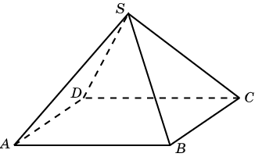
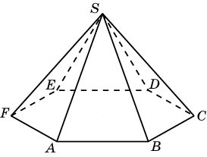
ПРАВИЛЬНАЯ ПИРАМИДА
Пирамида называется правильной, если её основание – правильный многоугольник и все боковые ребра равны.
На рисунках изображены правильная четырехугольная и правильная шестиугольная пирамиды. Их основания изображаются соответственно параллелограммом и шестиугольником, противоположные стороны которого равны и параллельны.
Notes:
В режиме слайдов формулировки появляются после кликанья мышкой

Slide 10
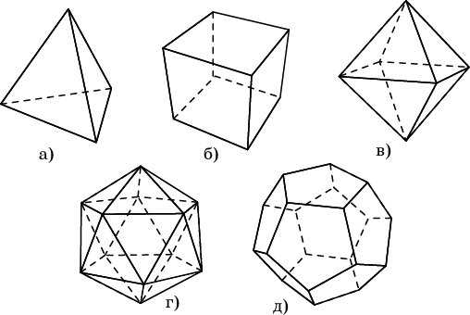
ПРАВИЛЬНЫЕ МНОГОГРАННИКИ
Правильные многогранники были известны еще в древней Греции. Пифагор и его ученики считали, что все состоит из атомов, имеющих форму правильных многогранников. В частности, атомы огня имеют форму тетраэдра (его гранями являются четыре правильных треугольника (рис. а); земли - гексаэдра (куб – многогранник, гранями которого являются шесть квадратов, рис. б); воздуха – октаэдра (его гранями являются восемь правильных треугольников, рис. в); воды – икосаэдра (его гранями являются двадцать правильных треугольников, рис. г); вся Вселенная, по мнению древних, имела форму додекаэдра (его гранями являются двенадцать правильных пятиугольников, рис. д).
Названия многогранников тоже имеют древнегреческое происхождение. В переводе с греческого: "Тетра" - четыре; "Гекса" - шесть; "Окто" - восемь; "Икоси" - двадцать, "Додека" - двенадцать. "Эдра" - грань.
Notes:
В режиме слайдов формулировки появляются после кликанья мышкой

Slide 11
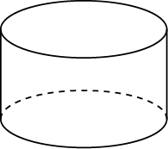
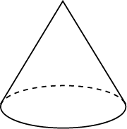
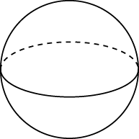
КРУГЛЫЕ ТЕЛА
Примерами пространственных фигур являются также знакомые вам:
цилиндр, поверхность которого состоит из кругов - оснований цилиндра и свернутого прямоугольника - боковой поверхности;
конус, поверхность которого состоит из круга - основания конуса и свернутого кругового сектора - боковой поверхности конуса;
шар и сфера.
Notes:
В режиме слайдов формулировки появляются после кликанья мышкой

Slide 12
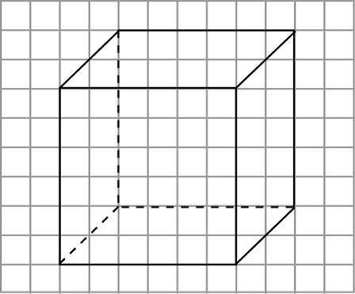
Упражнение 1
На клетчатой бумаге изобразите куб аналогично данному на рисунке.
Notes:
В режиме слайдов формулировки появляются после кликанья мышкой

Slide 13
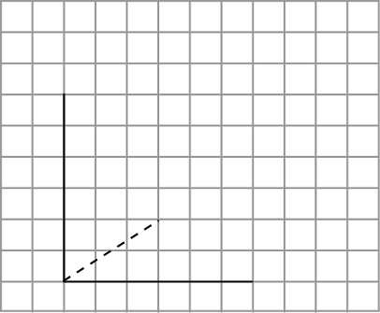
Упражнение 2
На клетчатой бумаге изображены три ребра куба. Изобразите весь куб.
Notes:
В режиме слайдов формулировки появляются после кликанья мышкой

Slide 14
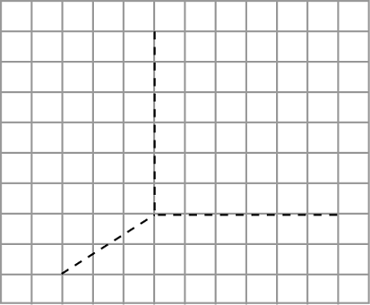
Упражнение 3
На клетчатой бумаге изображены три ребра куба. Изобразите весь куб.
Notes:
В режиме слайдов формулировки появляются после кликанья мышкой

Slide 15
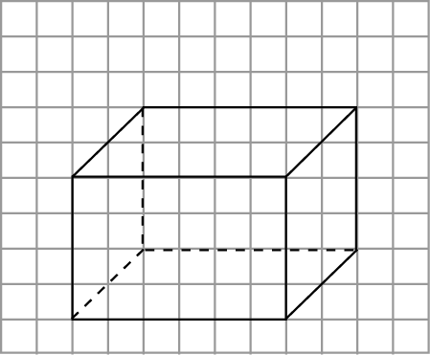
Упражнение 4
На клетчатой бумаге изобразите прямоугольный параллелепипед аналогично данному на рисунке.
Notes:
В режиме слайдов формулировки появляются после кликанья мышкой

Slide 16
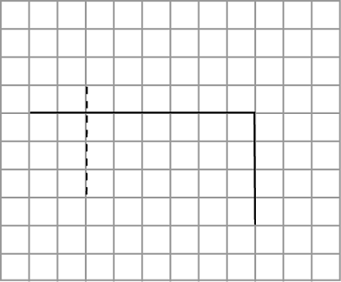
Упражнение 5
На клетчатой бумаге изображены три ребра прямоугольного параллелепипеда. Изобразите весь параллелепипед.
Notes:
В режиме слайдов формулировки появляются после кликанья мышкой

Slide 17
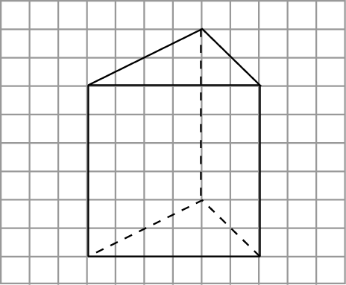
Упражнение 6
На клетчатой бумаге изобразите треугольную призму аналогично данной на рисунке.
Notes:
В режиме слайдов формулировки появляются после кликанья мышкой

Slide 18
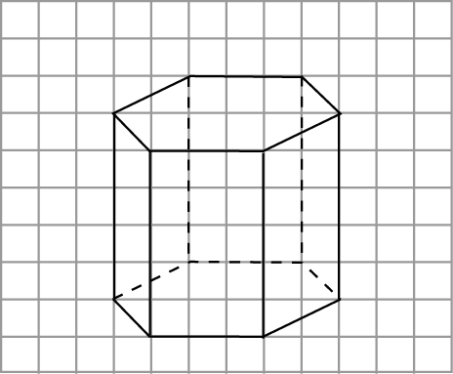
Упражнение 7
На клетчатой бумаге изобразите шестиугольную призму аналогично данной на рисунке.
Notes:
В режиме слайдов формулировки появляются после кликанья мышкой

Slide 19
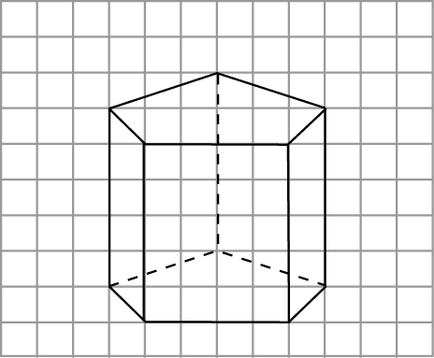
Упражнение 8
На клетчатой бумаге изобразите пятиугольную призму аналогично данной на рисунке.
Notes:
В режиме слайдов формулировки появляются после кликанья мышкой

Slide 20
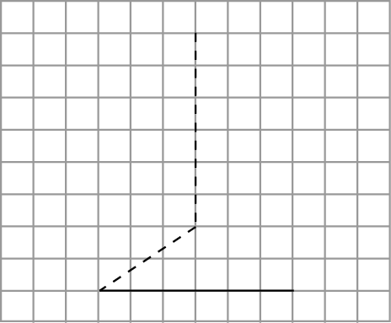
Упражнение 9
На клетчатой бумаге изображены три ребра треугольной призмы. Изобразите всю призму.
Notes:
В режиме слайдов формулировки появляются после кликанья мышкой

Slide 21
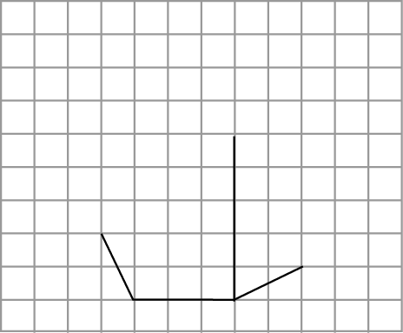
Упражнение 10
На клетчатой бумаге изображены четыре ребра шестиугольной призмы. Изобразите всю призму.
Notes:
В режиме слайдов формулировки появляются после кликанья мышкой

Slide 22
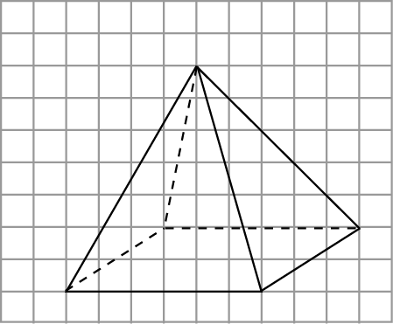
Упражнение 11
На клетчатой бумаге изобразите четырехугольную пирамиду аналогично данной на рисунке.
Notes:
В режиме слайдов формулировки появляются после кликанья мышкой

Slide 23
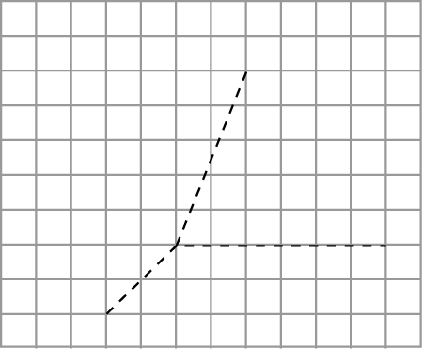
Упражнение 12
На клетчатой бумаге изображены три ребра четырехугольной пирамиды. Изобразите всю пирамиду.
Notes:
В режиме слайдов формулировки появляются после кликанья мышкой

Slide 24
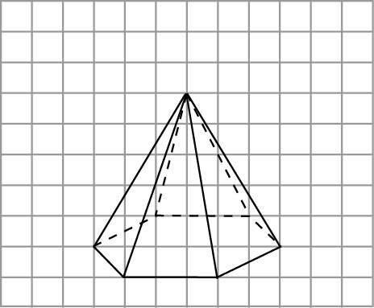
Упражнение 13
На клетчатой бумаге изобразите шестиугольную пирамиду аналогично данной на рисунке.
Notes:
В режиме слайдов формулировки появляются после кликанья мышкой

Slide 25
Упражнение 14
На клетчатой бумаге изобразите шестиугольную пирамиду аналогично данной на рисунке.
Notes:
В режиме слайдов формулировки появляются после кликанья мышкой

Slide 26
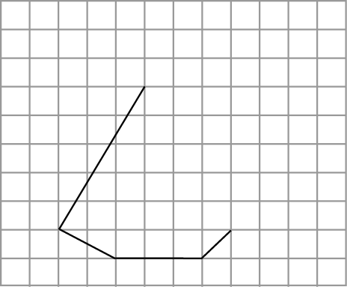
Упражнение 15
На клетчатой бумаге изображены четыре ребра шестиугольной пирамиды. Изобразите всю пирамиду.
Notes:
В режиме слайдов формулировки появляются после кликанья мышкой

Slide 27
Упражнение 16
Существует ли призма, которая имеет:
а) 4 ребра?
Ответ: Нет.
б) 6 рёбер?
Ответ: Нет.
в) 12 рёбер?
Ответ: Да.
г) 21 ребро?
Ответ: Да.
Notes:
В режиме ответ появляется после кликанья мышкой

Slide 28
Упражнение 17
Какой многоугольник лежит в основании призмы, которая имеет:
а) 18 рёбер?
Ответ: Шестиугольник.
б) 24 вершины?
Ответ: Двенадцатиугольник.
в) 36 граней?
Ответ: Тридцатичетырёхугольник.
Notes:
В режиме ответ появляется после кликанья мышкой

Slide 29
Упражнение 18
Существует ли пирамида, которая имеет:
а) 10 ребер?
Ответ: Да.
б) 6 рёбер?
Ответ: Да.
Ответ: Да.
в) 24 ребра?
г) 33 ребра?
Ответ: Нет.
Notes:
В режиме ответ появляется после кликанья мышкой

Slide 30
Упражнение 19
Какой многоугольник лежит в основании пирамиды, которая имеет:
а) 8 рёбер?
Ответ: 4-угольник.
б) 22 вершины?
Ответ: 21-угольник.
в) 60 граней?
Ответ: 59-угольник.
Notes:
В режиме ответ появляется после кликанья мышкой

Slide 31
Упражнение 20
Сколько диагоналей у:
а) куба?
Ответ: 4.
б) тетраэдра?
Ответ: 0.
в) параллелепипеда?
Ответ: 4.
Ответ: 10.
г) пятиугольной призмы?
д) шестиугольной пирамиды?
Ответ: 0.
е) октаэдра?
Ответ: 3.
Notes:
В режиме ответ появляется после кликанья мышкой

Slide 32
Упражнение 21
У многогранника шесть вершин и в каждой из них сходится четыре ребра. Сколько у него рёбер?
Ответ:
Notes:
В режиме ответ появляется после кликанья мышкой

Slide 33
Упражнение 22
У многогранника двенадцать граней и все они пятиугольные. Сколько у него рёбер?
Ответ:
Notes:
В режиме ответ появляется после кликанья мышкой

Slide 34
Упражнение 23
Сколько рёбер может сходиться в вершине многогранника?
Ответ: Любое число, не меньшее 3.
Notes:
В режиме ответ появляется после кликанья мышкой

Slide 35
Упражнение 24
Найдите сумму всех плоских углов: а) параллелепипеда; б) тетраэдра; в) четырёхугольной пирамиды.
Ответ: а) 2160^{о};
б) 720^{о};
в) 1080^{о}.
Notes:
В режиме ответ появляется после кликанья мышкой

Slide 36
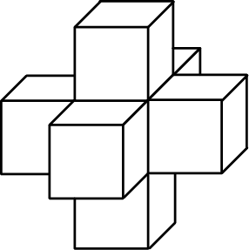
Упражнение 15
Существуют ли многогранники, отличные от куба, все грани которых – квадраты?
Ответ: Да, например, пространственный крест.
Notes:
В режиме ответ появляется после кликанья мышкой

Slide 37
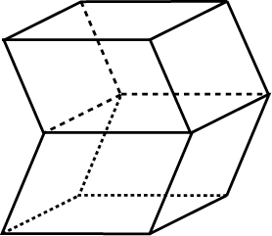
Упражнение 26
Существуют ли многогранники, отличные от параллелепипеда, все грани которых – параллелограммы?
Ответ: Да.
Notes:
В режиме ответ появляется после кликанья мышкой

Slide 38
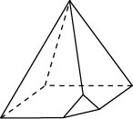
Упражнение 27
Существуют ли многогранник, у которого:
а) 5 ребер?
Нет.
б) 6 ребер?
Да, тетраэдр.
в) 7 ребер?
Нет.
г) 8 ребер?
Да, четырехугольная пирамида.
д) 9 ребер?
Да, треугольная призма.
е) 10 ребер?
Да, пятиугольная пирамида.
ж)* 11 ребер?
Да, пример такого многогранника изображен на рисунке.
Notes:
В режиме ответ появляется после кликанья мышкой

